Slide 1
Интерфейсы параллельного программирования
PVM,
MPI,
OpenMP
………………..

Slide 2
Средства межпроцессного взаимодействия
IPC
Inter-Process Communication
В Unix существуют стандартные средства связи, позволяющие передавать сообщения между процессами.
Сигналы
Каналы
Именованные каналы (FIFO)
Сообщения (очереди сообщений)
Семафоры
Разделяемая память
Сокеты

Slide 3
PVM
PVM - Parallel Virtual Machine (Параллельная виртуальная машина)
можно определить как часть средств реального вычислительного комплекса, предназначенную для выполнения множества задач, участвующих в получении общего результата вычислений.
PVM
отдельно взятый ПК,
локальная сеть, включающая в себя суперкомпьютеры с параллельной архитектурой, универсальные ЭВМ, графические рабочие станции, ПК.
Пользователь может считать, что он общается с одной вычислительной машиной, в которой возможно параллельное выполнение множества задач.
Начало проекта – 1989 г.
Основной характер – исследовательский
Основная цель – создание программного средство для объединения гетерогенного набора вычислительных средств в единое целое.

Slide 4
Источники по PVM
PVM: Parallel Virtual Machine - http://www.csm.ornl.gov/pvm/ страница Oak Ridge National Laboratory.
PVM: Parallel Virtual Machine
A Users' Guide and Tutorial for Networked Parallel Computing - http://www.netlib.org/pvm3/book/pvm-book.html
Использование PVM. Введение в программирование. http://chaos.ssu.runnet.ru/dynamics/books/pvm/using_PVM.htm
Advanced Tutorial on PVM 3.4 New Features and Capabilities http://www.csm.ornl.gov/pvm/EuroPVM97/ - презентация
PVM - параллельная виртуальная машина (обзор) –
http://skif.bas-net.by/bsuir/book_prog/node209.html
Newsgroup - comp.parallel.pvm

Slide 5
Структура PVM
Состоит из двух частей
библиотека программирования с заголовочными файлами (изначально поддерживались Fortran и С), которыми проблемный программист пользуется для написания приложения,
программы-демона, называемой PVMD.
Обе части написаны на С, и должны быть скомпилированы (построены) на каждой физической ЭВМ, предназначенной для работы в составе PVM.

Slide 6
Методика проектирования программ на PVM
алгоритм предварительно приводится к параллельному виду и записывается в виде нескольких ветвей,
ветви могут между собой обмениваться данными в виде сообщений,
ветви могут пересекаться и в пересекающихся частях синхронизировать друг с другом свое выполнение,
все ветви алгоритма сводятся в единую программу (приложение),
в ОЗУ программа загружается и выполняется в количестве экземпляров, равном количеству ветвей в алгоритме. Эти экземпляры называются задачами (как и в Юниксе),
задачи объединяются в группу. Каждая группа в PVM объединяет все задачи, работающие над одним алгоритмом, и только их. Возможностей для взаимодействия соседям по группе PVM предоставляет намного больше, чем просто двум задачам,
каждая задача в зависимости от своего порядкового номера в группе приступает к выполнению той или иной ветви.

Slide 7
Взаимодействие задач в PVM
TID - идентификатор задачи (целое число, характеризующее исполняемый файл, запущенный на некотором процессоре).
По смыслу похож на идентификатор процесса (PID) в операционной системе Unix. Конкретные значения TID несущественны, важно лишь, чтобы все задачи, запущенные в PVM, имели различные TID. При этом копии одного исполняемого файла, запущенные параллельно на N процессорах PVM, создают N задач с разными TID .
Для принятой модели взаимодействия задач в PVM считается, что в пределах одной PVM любая задача может передавать сообщения любой другой задаче, причем, размеры и число таких сообщений в принципе не ограничены.

Slide 8
Алгоритмы межзадачного обмена информацией в PVM
Алгоритм блокированной передачи
Функция "Послать сообщение" завершает работу только после того, как получена положительная или отрицательная квитанция от получателя сообщения. Предпочтителен, когда длинное сообщение передается несколькими порциями или при обмене командами, последовательность которых фиксирована
Неблокированный алгоритм передачи и приема сообщений
Уменьшаются простои процессоров, вызванные ожиданием реакции "собеседника". Важно при неизвестном времени прихода сообщения. При передаче последовательности сообщений от одной задачи к другой порядок приема сообщений всегда совпадает с порядком их передачи. Память для буферных массивов на передающей и приемной стороне выделяется динамически, следовательно, максимальный объем сообщений ограничивается только объемом доступной памяти.
Широковещательная передача сообщений от одной задачи к нескольким другим задачам
Возможности синхронизации действий в группе задач и совместное выполнение задачами группы некоторых операций над распределенными данными

Slide 9
Управление задачами
1) int tid = pvm_mytid ( void );
возвращает идентификатор задачи tid >= 0.
2) int numt = pvm_spawn (char *task, /*имя исполняемого файла*/
char **argv,/*арг-ты командной строки*/
int flag, /*опции запуска*/
char *where,/*указывает место запуска*/
int ntask, /*число запускаемых копий*/
int *tids /*массив значений tid для
запущенных задач*/ );
- запускает в PVM ntask копий исполняемого файла с именем "task" с одинаковыми аргументами командной строки в массиве argv и возвращает число запущенных задач numt а также последовательность идентификаторов для запущенных задач. Причем, если numt < ntask, то в последних ntask - numt элементах массива tids записаны отрицательные коды ошибок, объясняющие срыв запуска задачи.

Slide 10
Замечание 1: исполняемый файл для функции pvm_spawn() должен находиться в строго определенном каталоге. Задавать имя каталога в параметре "task" недопустимо (или, по крайней мере, нежелательно).
Замечание 2: исполняемый файл ищется (и запускается) не только на том компьютере, на котором работает вызвавшая pvm_spawn() задача, но в зависимости от параметров flag и where, на любом входящем в состав PVM.
Значением параметра flag задается набор опций для запускаемых задач. Каждой опции соответствует целое неотрицательное число - вес опции, и значение flag равно сумме весов выбранных опций.
PvmTaskDefault ( 0 ) - Pvm выбирает по умолчанию, где запустить
задачи;
PvmTaskHost ( 1 ) - задачи запускаются на машине, тип которой
указан в параметре where;
PvmTaskArch ( 2 ) - задачи запускаются на комплексе, архитектура
которого указана в параметре where;
PvmTaskDebug ( 4 ) - задачи стартуют под отладчиком;
PvmTaskTrace ( 8 ) - при выполнении генерируются результаты
трассировки;
PvmMppFront ( 16 ) - задачи стартуют на MPP системе;
PvmHostCompl ( 32 ) - дополнение к информации в параметре where.

Slide 11
Примеры
Пример 1.
numt = pvm_spawn ("host", 0, PvmTaskHost, "sparky", 2, &tid[0]); - запускаются 2 копии исполняемого файла "host" без параметров в командной строке на вычислительном комплексе типа "sparky"; возвращаемые идентификаторы задач записаны в массиве tid.
Пример 2.
numt = pvm_spawn ( "node", argv, PvmTaskArch + PvmTaskDebug, "RIOS", 2, &tid[5] );
запускаются 2 копии исполняемого файла "node" с параметрами командной строки в массиве argv на любом включенном в состав PVM вычислительном комплексе с архитектурой типа "RIOS" с использованием отладчика; возвращаемые идентификаторы задач записаны в tid[5], tid[6].
Пример 3.
numt = pvm_spawn ( "node", 0, 0, 0, 4, tids );
- запускаются 4 копии исполняемого файла "node" без параметров командной строки с автоматическим выбором используемых вычислительных средств для выполнения задач; возвращаемые идентификаторы задач записаны в массиве tid.

Slide 12
Управление задачами (окончание)
3) int info = pvm_kill ( int tid );
завершает выполнение задачи с идентификатором tid; при ошибке возвращает код ошибки info < 0.
Задача не может "убить" себя, поэтому один из возможных сценариев завершения многозадачной работы PVM заключается в том, что одна из задач "убивает" все остальные, после чего вызывает функцию
int info = pvm_exit ( void );
которая завершает работу PVM, запущенной пользователем, но при этом сама задача продолжает выполняться уже как объект локальной операционной системы и завершает работу, как обычно.

Slide 13
Обмен сообщениями между задачами
Задача 1
Задача 2
буфер 1
буфер 2
tid
проинициализировать буфер для передаваемого сообщения,
упаковать передаваемые данные в соответствии с форматами их представления
переслать сообщение в буфер получателя
определить алгоритм приема (блокированный или неблокированный)
принять сообщение
распаковать (восстановить переданные фрагменты данных в соответствии с их типами)

Slide 14
1. Функции для работы с буферами
а) int bufid = pvm_initsend ( int encoding );
- возвращает значение, равное либо идентификатору буфера (bufid > 0), либо коду ошибки (bufid < 0).
Параметр encoding принимает следующие значения:
PvmDataDefault - при кодировании данных в буфере автоматически учитываются различия в представлении данных на передающей и на приемной стороне;
PvmDataRaw - данные записываются в буфер без кодирования, что удобно, если их представления на передающей и на приемной стороне одинаковы;
PvmDataInPlace - данные будут упаковываться и передаваться в приемный буфер, минуя буфер посылающей задачи, в котором только хранится информация о формате передаваемых сообщений. Это бывает целесообразно, когда требуется передавать множество сообщений с одним и тем же сложным форматом.
Функцию pvm_initsend() следует вызывать каждый раз перед упаковкой и передачей нового сообщения.

Slide 15
б) int bufid = pvm_mkbuf ( int encoding );
создает новый пустой передающий буфер с идентификатором bufid и со способом кодирования-упаковки данных, определяемым значением параметра encoding. При ошибке bufid < 0 - код ошибки.
в) int info = pvm_freebuf ( int bufid );
уничтожает буфер с идентификатором bufid. При ошибке info < 0.
г) int bufid = getsbuf ( void );
возвращает идентификатор активного передающего буфера или код ошибки при bufid < 0.
д) int bufid = getrbuf ( void );
возвращает идентификатор активного приемного буфера или код ошибки при bufid < 0.
е) int oldbuf = pvm_setsbuf ( int bufid );
переключает активность с передающего буфера oldbuf на передающий буфер bufid, сохраняя состояние буфера oldbuf.
ж) int oldbuf = pvm_setrbuf ( int bufid );
переключает активность с приемного буфера oldbuf на приемный буфер bufid, сохраняя состояние буфера oldbuf.

Slide 16
2. Функции для упаковки сообщений
Функции однотипного интерфейса
Первый параметр - указатель соответствующего типа на первый элемент массива
Второй параметр (nitem) - длина массива
Третий параметр (stride) - сколько элементов типа составляют один элемент массива
int info = pvm_pkbyte ( char *xp, int nitem, int stride );
int info = pvm_pkcplx ( float *cp, int nitem, int stride );
int info = pvm_pkdcplx ( double *zp, int nitem, int stride );
int info = pvm_pkdouble ( double *dp, int nitem, int stride );
int info = pvm_pkfloat ( float *fp, int nitem, int stride );
int info = pvm_pkint ( int *ip, int nitem, int stride );
int info = pvm_pkuint (unsigned int *ip, int nitem,int stride);
int info = pvm_pkshort ( short *ip, int nitem, int stride );
int info = pvm_pkushort(unsigned short *ip,int nitem,int stride)
int info = pvm_pklong ( long *ip, int nitem, int stride );
int info = pvm_pkulong(unsigned long *ip, int nitem,int stride); int info = pvm_pkstr ( char *cp, int nitem, int stride );
Возвращаемое значение info либо 0, либо ( при info < 0 ) является кодом ошибки

Slide 17
3. Функции для передачи и приема сообщений
При посылке и приеме сообщения ему обязательно
Присваивается идентификатор ( обозначаемый здесь msgtag )
Во всех функциях посылки/приема сообщений присутствует обязательный параметр tid - идентификатор принимающей задачи
а) int info = pvm_send ( int tid, int msgtag );
присваивает сообщению идентификатор msgtag и посылает сообщение задаче с идентификатором tid.
б) int info = pvm_mcast ( int *tids, int ntask, int msgtag );
присваивает сообщению идентификатор msgtag и посылает его задачам, идентификаторы которых перечислены в ntask элементах массива tids.
в) int info = pvm_psend ( int tid, int msgtag, void *vp,
int cnt, int type );
упаковывает cnt элементов массива vd типа type в сообщение, присваивает ему идентификатор msgtag и посылает его задаче с идентификатором tid.
Эта функция позволяет обходиться без функций упаковки, если сообщение содержит лишь один массив простого типа. Для значений параметра type используются следующие символические имена: PVM_STR, PVM_BYTE, PVM_SHORT, PVM_INT, PVM_LONG, PVM_USHORT, PVM_UINT, PVM_ULONG, PVM_FLOAT, PVM_DOUBLE, PVM_CPLX, PVM_DCPLX.

Slide 18
Соглашения относительно значений параметров функций приема сообщений
tid = -1 - принимается любое сообщение с идентификатором msgtag, направленное к данной задаче.
msgtag = -1 - принимается любое сообщение, направленное к данной задаче задачей с идентификатором tid.
tid = msgtag = -1 - принимается любое сообщение от любой задачи, направленное к данной задаче.
г) int bufid = pvm_recv ( int tid, int msgtag );
Осуществляет блокированный прием, после чего создает новый приемный буфер с идентификатором bufid, помещает в него принятое сообщение и завершает работу.
д) int bufid = pvm_nrecv ( int tid, int msgtag );
Осуществляет неблокированный прием. Если сообщение с заданными значениями tid и msgtag поступило, то оно помещается в созданный для него приемный буфер, идентификатор которого является возвращаемым значением. В процессе ожидания сообщения эту функцию можно вызывать несколько раз, заполняя промежутки времени между вызовами какой-либо полезной работой.

Slide 19
е) int bufid = pvm_trecv ( int tid, int msgtag,
struct timeval *tmout );
Осуществляет блокированный прием сообщения, если время его ожидания не больше величины tmout, в противном случае через время tmout функция возвращает значение bufid = 0. В структуре типа timeval имеется два целочисленных поля, в которые записываются число секунд и миллисекунд.
ж) int bufid = pvm_probe ( int tid, int msgtag );
Проверяет, поступило ли ожидаемое сообщение. Если оно поступило, то возвращается идентификатор приемного буфера bufid > 0, если сообщение еще не поступило, то возвращается значение bufid = 0.
з) int info = pvm_bufinfo ( int bufid, int nbytes,
int msgtag, int tid );
Возвращает значения tid, msgtag и длину в байтах nbytes для сообщения в буфере с идентификатором bufid.
Эту функцию целесообразно использовать в сочетании с приемом сообщений при неопределенных значениях tid = -1 и/или msgtag = -1.

Slide 20
4. Распаковка данных из принятого сообщения
Функции распаковки данных, записанных в приемном буфере, применяются в той же последовательности, в какой применялись функции упаковки данных в посылаемое сообщение.
Перечень функций для распаковки данных в принятом сообщении:
int info = pvm_upkbyte ( char *xp, int nitem, int stride );
int info = pvm_upkcplx ( float *cp, int nitem, int stride );
int info = pvm_upkdcplx ( double *zp, int nitem, int stride );
int info = pvm_upkdouble( double *dp, int nitem, int stride );
int info = pvm_upkfloat ( float *fp, int nitem, int stride );
int info = pvm_upkint ( int *ip, int nitem, int stride );
int info = pvm_upkshort ( short *ip, int nitem, int stride );
int info = pvm_upklong ( long *ip, int nitem, int stride );
int info = pvm_upkstr ( char *cp, int nitem, int stride );
Функции возвращают значение либо info = 0, либо код ошибки info < 0.

Slide 21
5. Групповые функции
Групповые функции являются эффективным средством для координации действий множества задач в PVM.
Групповые функции составляют содержание отдельной библиотеки libgpvm3
У всех групповых функций имеется параметр char *group:
либо указывает на строку с именем группы,
либо является строковой константой.
а) int inum = pvm_joingroup ( char *group );
присоединяет задачу к группе "group" и присваивает ей порядковый номер в этой группе, равный inum >= 0. При ошибке inum < 0.
б) int info = pvm_lvgroup ( char *group );
выводит задачу из группы "group". При ошибке info < 0.

Slide 22
Групповые функции (продолжение)
в) int tid = pvm_gettid ( char *group, int inum );
возвращает идентификатор задачи, которая в группе "group" имеет номер inum. При ошибке tid < 0.
г) int inum = pvm_getinst ( char *group, int tid );
возвращает для задачи с идентификатором tid ее порядковый номер в группе "group". При ошибке inum < 0.
д) int size = pvm_gsize ( char *group );
возвращает число задач в группе "group". При ошибке size < 0.
Эти три функции могут вызываться любыми задачами в PVM, а не только членами группы "group".

Slide 23
Групповые функции – простой пример
N процессоров решают одну и ту же математическую задачу разными способами, и процессор, оказавшийся вторым, должен послать результаты своей работы процессору, который решил задачу первым, для сверки и дальнейшей обработки.
/*присоединиться к группе "final", получив номер в группе inum*/
inum = pvm_joingroup ( "final" );
if ( inum == 0 )
/* принять сообщение с идентификатором msgtag */
bufid = pvm_recv ( (-1), msgtag );
if ( inum == 1 ) {
/* инициализировать передающий буфер */
bufid = pvm_initsend ( PvmDataRaw );
/* упаковать число передаваемых элементов */
info = pvm_pkshort ( N, 1, 1 );
/* упаковать результаты работы */
info = pvm_pkfloat ( results, 5, 1 );
/* определить tid задачи - получателя */
tid = pvm_gettid ( "final", 0 );
/* послать сообщение с идентификатором msgtag
задаче с идентификатором tid */
info = pvm_send ( tid, msgtag );
}

Slide 24
Групповые функции (продолжение)
Функция для синхронизации задач
int info = pvm_barrier ( char *group, int count );
задача блокируется до того момента, когда функция pvm_barrier() будет вызвана ровно count участниками группы "group" ( включая данную задачу ). Эта функция позволяет синхронизировать действия членов группы.
Пример
Требуется, чтобы из нескольких задач, выполняющих индивидуальные задания, первые три освободившиеся начали бы одновременно выполнять коллективное задание.
if ((inum = pvm_joingroup( "collectiv" )) < 3) {
info = pvm_barrier ( "collectiv", 3 );
выполнение коллективного задания ;
}
else exit();
Функция pvm_barrier() может быть вызвана только членом группы.

Slide 25
Групповые функции (продолжение)
Функция передачи сообщений в группе
int info = pvm_bcast ( char *group, int msgtag );
посылает всем членам группы "group" (кроме самой себя) сообщение с идентификатором msgtag.
Функция для распределенных вычислений
int info = pvm_reduce ( void (*func)(), void *data, int item,
int datatype, int msgtag, char *group, int root );
выполняет глобальную операцию, определяемую функцией func(), с участием членов группы "group" и помещает результат операции в задачу, для которой номер в группе равен root. Глобальная операция совершается над данными в массиве data.
В качестве первого параметра функции pvm_reduce() может быть либо указана пользовательская функция, либо подставлено имя одной из уже реализованных функций:
PvmMin - минимальный элемент, PvmMax - максимальный элемент,
PvmSum - сумма, PvmProduct - произведение.

Slide 26
Повышение скорости передачи сообщений
PVM автоматически выбирает для передачи сообщений наиболее быстрый способ
Разделяемая память
Скоростная внутримашинная связь
Связь через гнезда (sockets) над протоколом TCP/IP
Коммутация между задачами на разных машинах происходит через демонов:
Машина
Сеть
Машина
Задача
Задача
Задача
Задача
Задача
Задача
Демон
Демон

Slide 27
Повышение скорости передачи сообщений
PVM автоматически выбирает для передачи сообщений наиболее быстрый способ
Разделяемая память
Скоростная внутримашинная связь
Связь через гнезда (sockets) над протоколом TCP/IP
Если в тексте программы написать pvm_setopt (PvmRoute, PvmRouteDirect),
сообщения станут передаваться напрямую:
Машина
Сеть
Машина
Задача
Задача
Задача
Задача
Задача
Задача

Slide 28
Пример
Запуск и синхронизация задач
Программа "Fork Join" выполняет следующие действия:
Запускается родительская задача.
Запускаются задачи, называемые дочерними.
Дочерние задачи синхронизируются между собой путем посылки сообщений родительской задаче, которая, получив эти сообщения, печатает информацию о каждой из дочерних задач.
Программа для родительской и дочерних задач является общей, а выполняемые конкретной задачей инструкции выбираются по признаку, который указывает, является ли задача родительской или дочерней.

Slide 29
/* Программа "Fork Join" демонстрирует запуск задач,
синхронизацию и обмен сообщениями. */
#include <pvm3.h> /* определения и прототипы библиотеки PVM */
#define MY_NAME "ex1" /* имя загружаемого файла этой программы */
#define MAXNCHILD 50 /* максимальное число дочерних задач */
#define JOINTAG 11 /* идентификатор для сообщений, */
/* передаваемых между задачами */
#define INT_WIDTH (2*sizeof(int)) /* Количество позиций */
/* для 16-ричного вывода целого числа */
#ifdef RUSSIAN
#define msgCall "Вызов "
#define msgIdsList "Список идентификаторов дочерних задач и кодов ошибок:"
#define msgBadSpawn "Внимание : не удалось запустить ни одной дочерней задачи !!!"
#define msgSpawnOk "Жду сообщений от запущенных задач..."
#define msgBadRecv "Внимание : главная задача приняла ошибочное сообщение !!!"
#define msgUseTasks "Число задач в ком.строке не указано, использую %d\n"
#define msgUsage "В командной строке следует задавать целое число от 1 до %d\n"
#define msgTidRecv "От дочерней задачи принято сообщение с ее идентификатором = %0*X\n"
#else
#define msgCall "Call "
#define msgIdsList "Childs tid's and error codes:"
#define msgBadSpawn "Warning : cannot execute no childs !!!"
#define msgSpawnOk "Waiting messages from spawn\'ed tasks"
#define msgBadRecv "Warning : invalid message received in main task !!!"
#define msgUseTasks "Count of tasks is not given from command line, use %d\n"
#define msgUsage "Command line must be contain integer from 1 to %d\n"
#define msgTidRecv "Received TID of child = %0*X\n"
#endif

Slide 30
int main (int argc, char *argv[])
{
int ntask = 3; /* число дочерних задач (по умолчанию 3) */
int info; /* возвращаемый код завершения для функций PVM */
int mytid; /* собственный идентификатор задачи */
int myparent; /* идентификатор родительской задачи */
int child [ MAXNCHILD ] ; /* массив идентификаторов дочерних задач */
int i, mydata, buf, len, tag, tid; /* остальные переменные */
mytid = pvm_mytid(); /* определить собственный идентификатор */
if (mytid < 0) { /* обработать ошибку */
pvm_perror (argv[0]); /* напечатать сообщение об ошибке */
return -1; /* завершить работу программы */
}
myparent = pvm_parent(); /* узнать идентификатор родительской задачи */
if (myparent < 0 && /* Если произошла ошибка ... */
/* ... но НЕ вследствие отсутствия родительской задачи */
myparent != PvmNoParent)
{
pvm_perror (argv[0]); /* напечатать сообщение об ошибке */
pvm_exit(); /* отключиться от PVM */
return -1; /* завершить работу программы */
}
/* если родитель отсутствует, то следует */
/* выполнять действия родительской задачи */
if (myparent == PvmNoParent)
{
/* определить число запускаемых дочерних задач (либо во втором
параметре командной строки argv[1], либо 3 - по умолчанию) */
if (argc == 2)
ntask = atoi (argv[1]);
else printf (msgUseTasks, ntask);

Slide 31
if (ntask < 1 || ntask > MAXNCHILD) {
printf (msgUsage, MAXNCHILD);
pvm_exit();
return 0;
}
info = pvm_spawn ( /* Запустить дочерние задачи */
MY_NAME, /* имя запускаемой задачи: повторно запускаем сами себя */
(char**) 0, /* параметры для ее командной строки */
PvmTaskDefault, /* режим запуска: по умолчанию */
NULL, /* имя компьютера (адрес или тип) для запуска, ... */
/* ... при PvmTaskDefault не используется */
ntask, /* запустить ntask копий */
child ); /* массив, в который будут записаныы ... */
/* ... идентификатор запущенных задач и коды ошибок */
puts (msgIdsList);
for (i = 0; i < ntask; i++)
printf ("%d. %0*X\n", i+1, INT_WIDTH, child[i]);
if (!info) {
puts (msgBadSpawn);
pvm_exit();
return -1;
}
puts (msgSpawnOk);
ntask = info; /* запись в ntask числа успешно запущенных задач */
/* прием и печать сообщений от дочерних задач */
for (i = 0; i < ntask; i++)
{
if ((buf = pvm_recv( /* блокированный прием сообщения: */
-1, /* от любой задачи */
JOINTAG /* сообщение должно иметь идентификатор JOINTAG */
)) < 0) /* обработка возможной ошибки */
pvm_perror (msgCall "recv()");

Slide 32
if ((info = pvm_bufinfo( /* узнаем, что находится в приемном буфере: */
buf, /* идентификатор буфера */
&len, /* длина сообщения в байтах */
&tag, /* идентификатор сообщения */
&tid /* идентификатор задачи - отправителя */
)) < 0) /* обработка возможной ошибки */
pvm_perror (msgCall "pvm_bufinfo()");
/* распаковка сообщения и запись его в переменную mydata */
if ((info = pvm_upkint (&mydata, 1, 1)) < 0)
pvm_perror (msgCall "pvm_upkint()");
/* проверить правильность полученного сообщения: */
/* в сообщении должен быть идентификатор задачи-отправителя */
if (mydata != tid)
puts (msgBadRecv);
else
printf (msgTidRecv, INT_WIDTH, tid);
} /* конец цикла */
pvm_exit(); /* отключиться от PVM и завершить работу главной задачи */
return 0;
} /* конец 'if (myparent == PvmNoParent) ...' */
/* Ниже находятся действия, выполняемые дочерними задачами */
/* инициализировать передающий буфер с автоматическим заданием
преобразования форматов посылаемых данных, обработать возможную ошибку */
if ((info = pvm_initsend (PvmDataDefault)) < 0) {
pvm_perror (msgCall "pvm_initsend()");
pvm_exit();
return -1;
}

Slide 33
/* упаковать сообщение, содержащее собственный идентификатор */
if ((info = pvm_pkint (&mytid, 1, 1)) < 0) {
pvm_perror (msgCall "pvm_pkint");
pvm_exit();
return -1;
}
/* послать сообщение с идентификатором JOINTAG родительской задаче */
/* (tid родительской задачи был сохранен в переменной myparent) */
if ((info = pvm_send (myparent, JOINTAG)) < 0) {
pvm_perror (msgCall "pvm_send()");
pvm_exit();
return -1;
}
pvm_exit(); /* отключиться от PVM и завершить работу дочерней задачи */
return 0;
} /* конец функции main() */

Slide 34
Многомашинность
Программное обеспечение PVM должно быть развернуто на всех машинах
Пользователь должен на каждой машине создать свой личный конфигурационный файл PVM
В этом файле указываются:
имена остальных компьютеров, привлекаемых в состав PVM,
их производительность, выраженная в неких относительных единицах,
пароли для входа на эти машины,
и прочая информация, зачастую не обязательная
Чтобы приложение могло быть запущено на каком-то компьютере, его надо сначала скомпилировать и поместить в каталог $HOME/pvm3/bin/$PVM_ARCH !
Тогда pvm_spawn() сможет выбирать наиболее подходящее место выполнения для запускаемой задачи, не ограничиваясь текущей физической машиной.
Стадию переноса можно автоматизировать, воспользовавшись утилитами rdist и rsh.

Slide 35
MPI - смежный проект
В 1994 году коммерческое крыло группы по разработке PVM представило разработку нового проекта с целью исправления
низкого быстродействия PVM
отсутствия в PVM опционального пользовательского контроля за аппаратными ресурсами
Девиз PVM – Гетерогенность
Девиз нового проекта – Быстродействие (за счет отказа от работы в гетерогенной сети, но с сохранением переносимости)
Программный инструментарий, названный MPI (message passing interface), в настоящее время создан и входит в комплект поставки (свободной или платной) всех параллельных компьютеров: как с одноименной аппаратной архитектурой MPI, так и с архитектурой SMP (shared memory processors).
Он эффективно (теоретически) работает на одной машине или на комплексе машин с фиксированным (одинаковым) составом и топологией сети.

Slide 36
Стандарты MPI
1. Стандарт MPI-1.1. (опубликован в 1995 г.) Включает следующие основные группы функций:
Обмены типа точка-точка
Коллективные обмены
Контексты, группы и коммуникаторы
Топологии процессов
2. Стандарт MPI-2.0. (опубликован в 1997 г.) Содержит уточнения, привязки к языку C++ и расширения стандарта MPI 1.1.
Стандарт MPI-2: Extensions to the Message-Passing Interface включает следующие основные группы функций:
Динамическое порождение процессов и управление процессами
Односторонние коммуникации
Параллельный Ввод/Вывод

Slide 37
Реализации MPI
MPICH. Переносимая реализация (работает почти на всех UNIX-системах и Windows NT), разработанная в Argonne National Laboratory. Поддерживаются кластеры на базе SMP-узлов. Поддерживается стандарт MPI 1.2 и некоторые элементы стандарта MPI 2.0.
http://www-unix.mcs.anl.gov/mpi
ftp://info.mcs.anl.gov/pub/mpi
Разработано большое количество реализаций на базе MPICH: BIP-MPI, MPI-FM, MP-MPICH и др.
LAM. Реализация MPI и среда разработки MPI-программ для гетерогенных кластеров из UNIX-машин, разработана в Ohio Supercomputer Center, (позже перешла в ведение Laboratory for Scientific Computing (университет Notre-Damme), но в настоящее время перешла в статус поддержки. Последняя стабильная версия - 7.1.2).
http://www.lam-mpi.org
CHIMP/MPI, одна из первых реализаций MPI; разработана в Edinburgh Parallel Computing Center. Поддерживаемые платформы: SunOS, Solaris, AIX, IRIX, транспьютеры Meiko. Последняя версия - 2.1.1c (от 13 Ноября 1995 г.)
ftp://ftp.epcc.ed.ac.uk/pub/chimp/release
Open MPI. Новый Open Source проект для высокопроизводительных вычислений на базе FT-MPI, LA-MPI, LAM/MPI, PACX-MPI. Последняя версия – 1.3.3 (от 14 Июля 2009 г.)
http://www.open-mpi.org

Slide 38
Реализации MPI от производителей
Производители параллельных вычислительных систем почти всегда поставляют оптимизированные для этих систем реализации интерфейса MPI в составе сред разработки параллельного ПО. Вот некоторые из таких реализаций
Реализация MPI от IBM (для RS/6000 SP, Cluster 1600). Входит в состав Parallel Environment (V4.2, 4.3, 5.0)
HP MPI - высокопроизводительная реализация MPI для серверов и рабочих станций, работающих под управлением ОС HP-UX на PA-RISC или Itanium®2, Linux, MS Windows. Последние версии 2.3.1 (Май 2009 г.) для Linux, 1.1 (Апрель 2007) для MS Windows, 2.2.5 для HP-UX. Включаются средства профилирования и мониторинга MPI-программ (XMPI, CXperf и др.)
Sun MPI (сейчас основан на Open MPI) входит в состав пакета Sun HPC ClusterTools 2.0-8.2.1 и Sun Grid Engine Enterprise Edition 6.2 для многопроцессорных серверов Sun HPC и Grid
Реализация MPI для суперкомпьютеров SGI (включая модификацию для ccNUMA Altix систем) входит в состав пакета MPT (Message-Passing Toolkit).
ScaMPI - реализация MPI компании Scali Computer (Scali MPI Connect™).
Intel® MPI Library – реализация MPI для Intel архитектуры при поддержке протоколов TCP/IP для сетей Ethernet и RDMA для InfiniBand
Стандарты MPI можно получить на сайтах
ftp://ftp.netlib.org/mpi ftp://ftp.mcs.anl.gov/pub/mpi

Slide 39
Принятая в MPI нотация записи
Регистр букв : важен в Си, не играет роли в Фортране.
Все идентификаторы начинаются с префикса "MPI_".
Это правило без исключений. Не рекомендуется заводить пользовательские идентификаторы, начинающиеся с этой приставки, а также с приставок "MPID_", "MPIR_" и "PMPI_", которые используются в служебных целях.
Если идентификатор сконструирован из нескольких слов, слова в нем разделяются подчерками: MPI_Get_count, MPI_Comm_rank. Иногда, однако, разделитель не используется: MPI_Sendrecv, MPI_Alltoall.
Порядок слов в составном идентификаторе выбирается по принципу
"от общего к частному":
- сначала префикс "MPI_",
- потом название категории (Type, Comm, Group, Attr, Errhandler и т.д.),
- потом название операции (MPI_Errhandler_create, MPI_Errhandler_set, ...). Наиболее часто употребляемые функции выпадают из этой схемы:
они имеют "анти-методические", но короткие и стереотипные названия, например MPI_Barrier, или MPI_Unpack.
Имена констант (и неизменяемых пользователем переменных) записываются полностью заглавными буквами: MPI_COMM_WORLD, MPI_FLOAT.
В именах функций первая за префиксом буква - заглавная, остальные маленькие: MPI_Send, MPI_Comm_size.

Slide 40
MPI для Фортрана
Регистр символов в исходном тексте для Фортрана значения не имеет. MPI_Comm_rank и MPI_COMM_RANK для него, в отличие от Си, является одним и тем же идентификатором.
В начале исходного текста должна быть строка
include 'mpif.h'
Этот файл содержит описания переменных и констант.
Все, что в Си является функциями, в Фортране сделано подпрограммами. В Си код ошибки MPI возвращается пользовательской программе как код завершения функции; в Фортране код ошибки возвращается в дополнительном параметре:
Си: errcode = MPI_Comm_rank( MPI_COMM_WORLD, &rank );
Фортран: CALL MPI_COMM_RANK ( MPI_COMM_WORLD, rank, ierror )
Все параметры в Фортране передаются не по значению, а по ссылке. Соответственно, там, где в Си используется символ "&" для вычисления адреса переменной, в Фортране не надо писать ничего.
Там, где MPI требуется знать местонахождение в памяти таких данных, которые по ссылке не передашь (например, при конструировании пользовательских типов), используется подпрограмма MPI_ADDRESS.

Slide 41
MPI для Фортрана (продолжение)
В Фортране нет структур. Там, где в Си для описания данных в MPI применяется структура, в Фортране применяется целочисленный массив, размер и номера ячеек которого описаны символическими константами:
  В Си :
  MPI_Status status; /* переменная типа структура */
  MPI_Probe( MPI_ANY_SOURCE, MPI_ANY_TAG, MPI_COMM_WORLD, &status );
  /* теперь проверяем поля заполненной структуры */
  if( status.MPI_SOURCE == 1 ) { ... }
  if( status.MPI_TAG == tagMsg1 ) { ... }
  В Фортране:
  INTEGER status(MPI_STATUS_SIZE)
  CALL MPI_PROBE( MPI_ANY_SOURCE,MPI_ANY_TAG,MPI_COMM_WORLD, status )
  IF( status(MPI_SOURCE) .EQ. 1 ) ....
  IF( status(MPI_TAG) .EQ. tagMsg1 ) ...ну и так далее...
Для компиляции и компоновки вместо команды 'mpicc' используются команды 'mpif77' или 'mpif90' для Фортрана-77 и Фортрана-90 соответственно. Это скрипты, которые после соответствующей настройки окружения (пути к библиотекам и т.д.) вызывают стандартные компиляторы Фортрана.

Slide 42
Обрамляющие функции.
Начало и завершение
Инициализация библиотеки. Одна из первых инструкций в функции main (главной функции приложения):
MPI_Init( &argc, &argv );
Аварийное закрытие библиотеки. Вызывается, если пользовательская программа завершается по причине ошибок времени выполнения, связанных с MPI:
MPI_Abort(описатель области связи,код ошибки MPI );
Нормальное закрытие библиотеки:
MPI_Finalize();
Две информационных функции: сообщают размер группы (то есть общее количество задач, подсоединенных к ее области связи) и порядковый номер вызывающей задачи:
int size, rank;
MPI_Comm_size( MPI_COMM_WORLD, &size );
MPI_Comm_rank( MPI_COMM_WORLD, &rank );

Slide 43
Коллективные функции
Под термином "коллективные" в MPI подразумеваются три группы функций:
функции коллективного обмена данными;
точки синхронизации, или барьеры;
функции поддержки распределенных операций.
Коллективная функция одним из аргументов получает описатель области связи (коммуникатор). Вызов коллективной функции является корректным, только если произведен из всех процессов-абонентов соответствующей области связи, и именно с этим коммуникатором в качестве аргумента (хотя для одной области связи может иметься несколько коммуникаторов, подставлять их вместо друг друга нельзя). В этом и заключается коллективность:
- либо функция вызывается всем коллективом процессов,
- либо никем;

Slide 44
Точки синхронизации (барьеры)
int MPI_Barrier( MPI_Comm comm );
MPI_Barrier останавливает выполнение вызвавшей ее задачи до тех пор, пока не будет вызвана изо всех остальных задач, подсоединенных к указываемому коммуникатору. Гарантирует, что к выполнению следующей за MPI_Barrier инструкции каждая задача приступит одновременно с остальными
ветвь
Без барьеров: 0 xxxx....xxxxxxxxxxxxxxxxxxxx
1 xxxxxxxxxxxx....xxxxxxxxxxxx
2 xxxxxxxxxxxxxxxxxxxxxx....xx
C барьером: 0 xxxx....xx(xxxxxxxx(||||xxxxxxxx(||xx
1 xxxxxx(||||x....xxxxxxx(xxxxxxxx(||xx
2 xxxxxx(||||xxxxxxxx(||||..xxxxxxxx(xx
----------------------------- > Время
Обозначения:
x нормальное выполнение
. ветвь простаивает - процессорное время отдано под другие цели
( вызван MPI_Barrier
| MPI_Barrier ждет своего вызова в остальных ветвях

Slide 45
Сообщения
Различают обмен сообщениями:
попарный (point-to-point) — сообщение посылается одним процессом другому, в обмене участвуют только два процесса;
коллективный — сообщение посылается процессом всем процессам из его группы (коммуникатора) и получается всеми процессами из его группы (коммуникатора).
Коллективный обмен может быть представлен как последовательность попарных обменов, однако специализированные MPI-функции для коллективных обменов учитывают специфику построения конкретной вычислительной установки и могут выполняться значительно быстрее соответствующей последовательности попарных обменов.

Slide 46
Основные составляющие сообщения
Блок данных сообщения — представляется типом void*.
Информация о данных сообщения:
  тип данных — представляется типом MPI.Datatype
  количество данных — количество единиц данного типа в блоке сообщения. Представляется типом int.
Информация о получателе и отправителе сообщения:
  коммуникатор — идентификатор группы запущенных
  программой параллельных процессов, которые могут обмениваться между собой сообщениями. Представляется типом MPI_Comm.
  ранг получателя — номер процесса-получателя в указанной группе (коммуникаторе). Представляется типом int.
  ранг отправителя — номер процесса-отправителя в указанной группе (коммуникаторе). Представляется типом int.
Тег сообщения — произвольное число типа int

Slide 47
Коммуникаторы
Коммуникатор — это объект типа MPI.Comm, представляющий собой идентификатор группы запущенных программой параллельных процессов, которые могут обмениваться сообщениями.

Slide 48
Коммуникаторы
Программа может разделять исходную группу всех запущенных процессов, идентифицируемую коммуникатором MPI_COMM_WORLD, на подгруппы для:
организации коллективных обменов внутри этих подгрупп,
изоляции одних обменов от других,
учета топологии распределенной вычислительной установки

Slide 49
Функции коллективного обмена данными
Основные особенности и отличия от коммуникаций типа "точка-точка":
на прием и/или передачу работают одновременно ВСЕ задачи-абоненты указываемого коммуникатора;
коллективная функция выполняет одновременно и прием, и передачу; она имеет большое количество параметров, часть которых нужна для приема, а часть для передачи; в разных задачах та или иная часть игнорируется;
как правило, значения ВСЕХ параметров (за исключением адресов буферов) должны быть идентичными во всех задачах;
MPI назначает идентификатор для сообщений автоматически;
кроме того, сообщения передаются не по указываемому коммуникатору, а по временному коммуникатору-дупликату;
тем самым потоки данных коллективных функций надежно изолируются друг от друга и от потоков, созданных функциями "точка-точка".

Slide 50
Функции коллективного обмена данными
(продолжение)
MPI_Bcast рассылает содержимое буфера из задачи, имеющей в указанной области связи номер root, во все остальные:
MPI_Bcast( buf, count, dataType, rootRank, communicator );
MPI_Gather ("совок") собирает в приемный буфер задачи root передающие буфера остальных задач
MPI_Scatter ("разбрызгиватель") : выполняет обратную "совку" операцию - части передающего буфера из задачи root распределяются по приемным буферам всех задач.
MPI_Allgather аналогична MPI_Gather, но прием осуществляется не в одной задаче, а во ВСЕХ: каждая имеет специфическое содержимое в передающем буфере, и все получают одинаковое содержимое в буфере приемном.
MPI_Alltoall : каждый процесс нарезает передающий буфер на куски и рассылает куски остальным процессам; каждый процесс получает куски от всех остальных и поочередно размещает их приемном буфере (совмещение функций "совок" и "разбрызгиватель«)

Slide 51
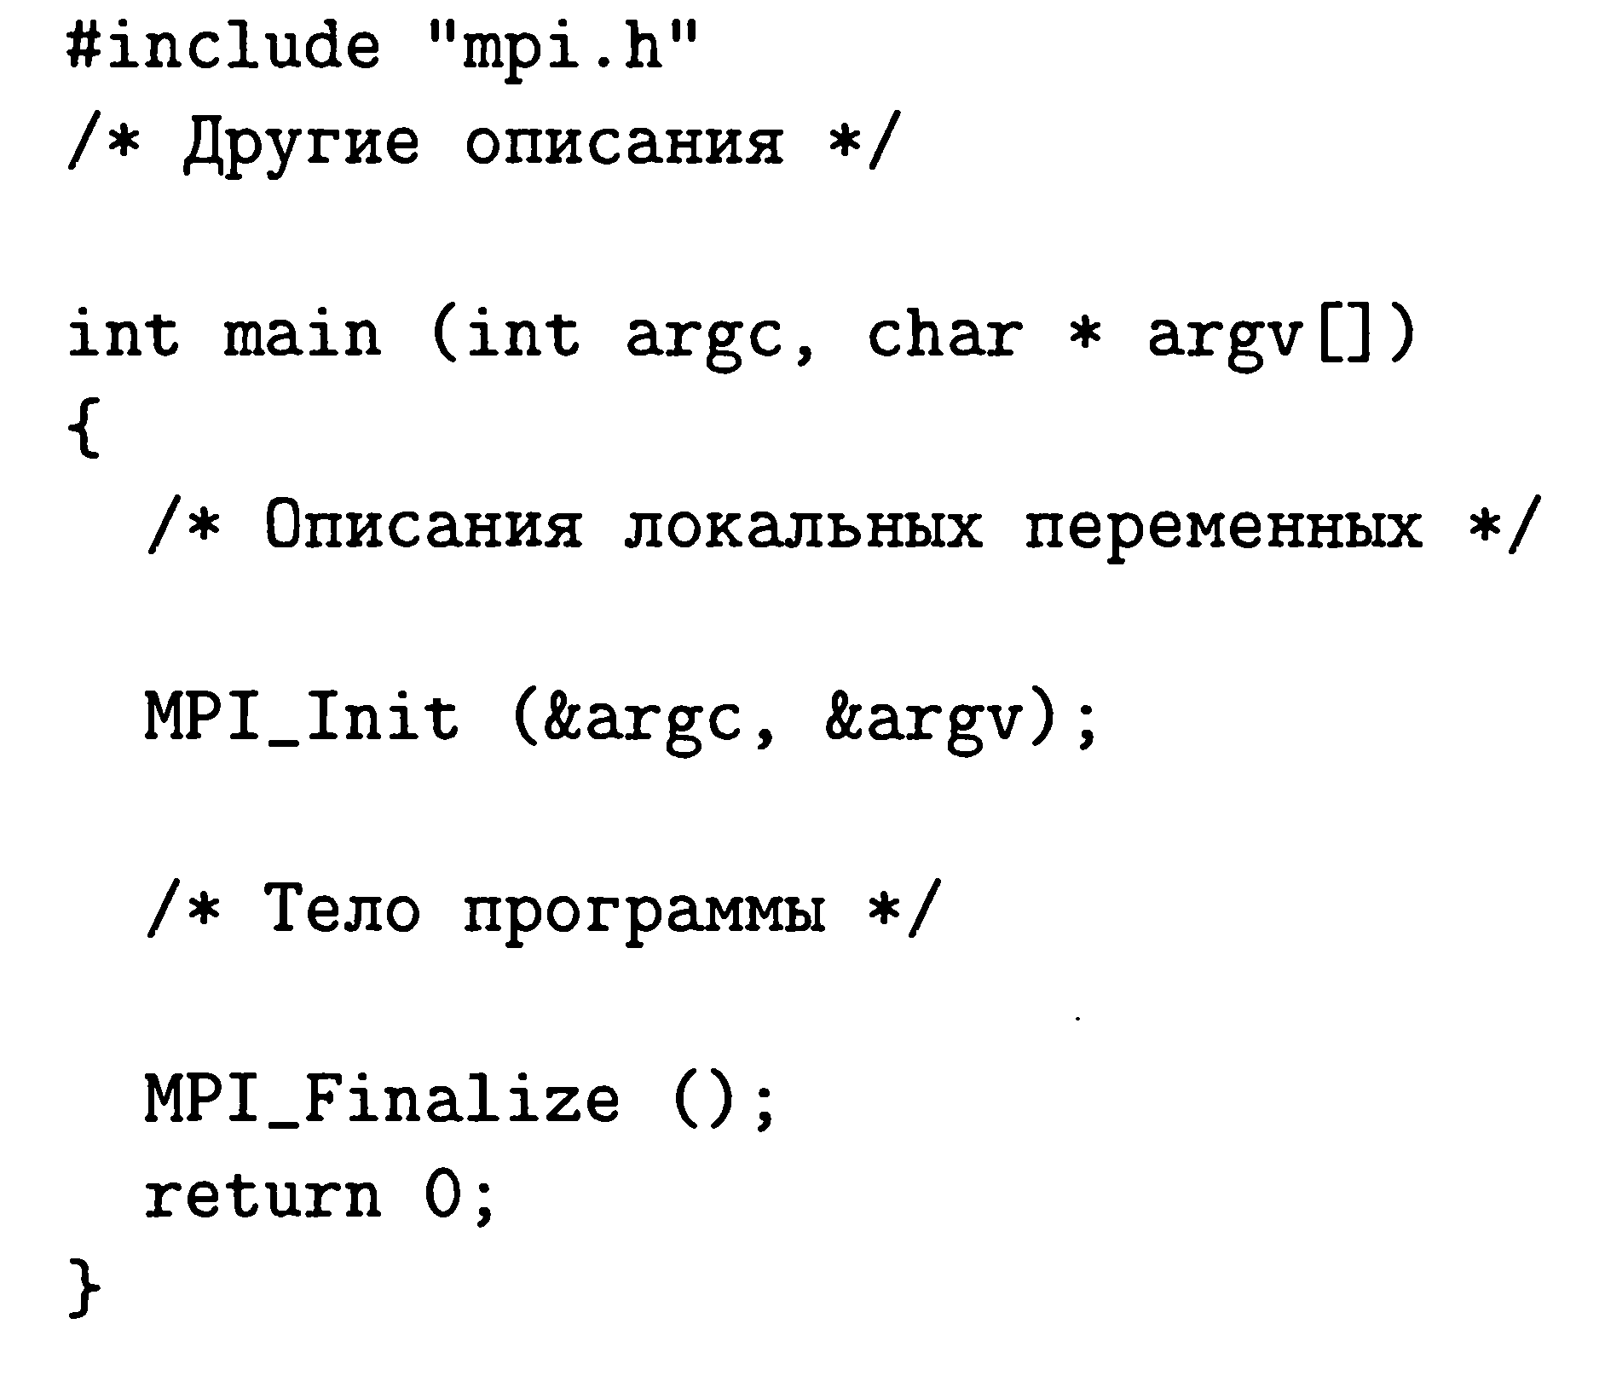
Общий вид MPI программы

Slide 52
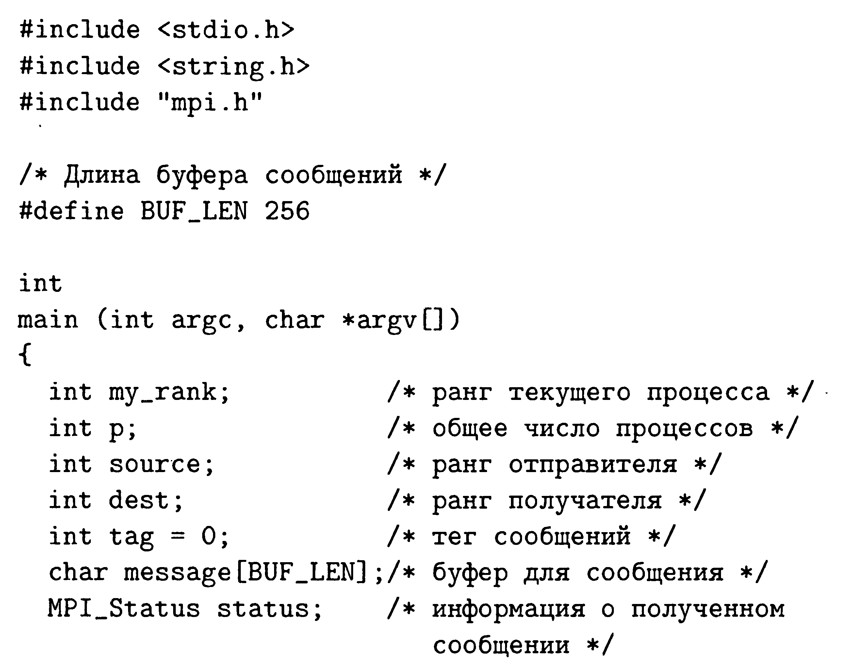
Простейшая MPI программа

Slide 53
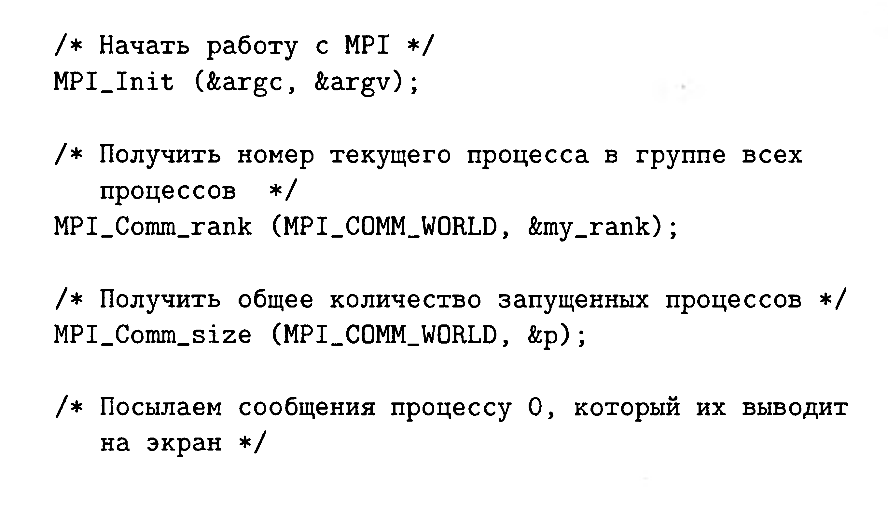

Slide 54
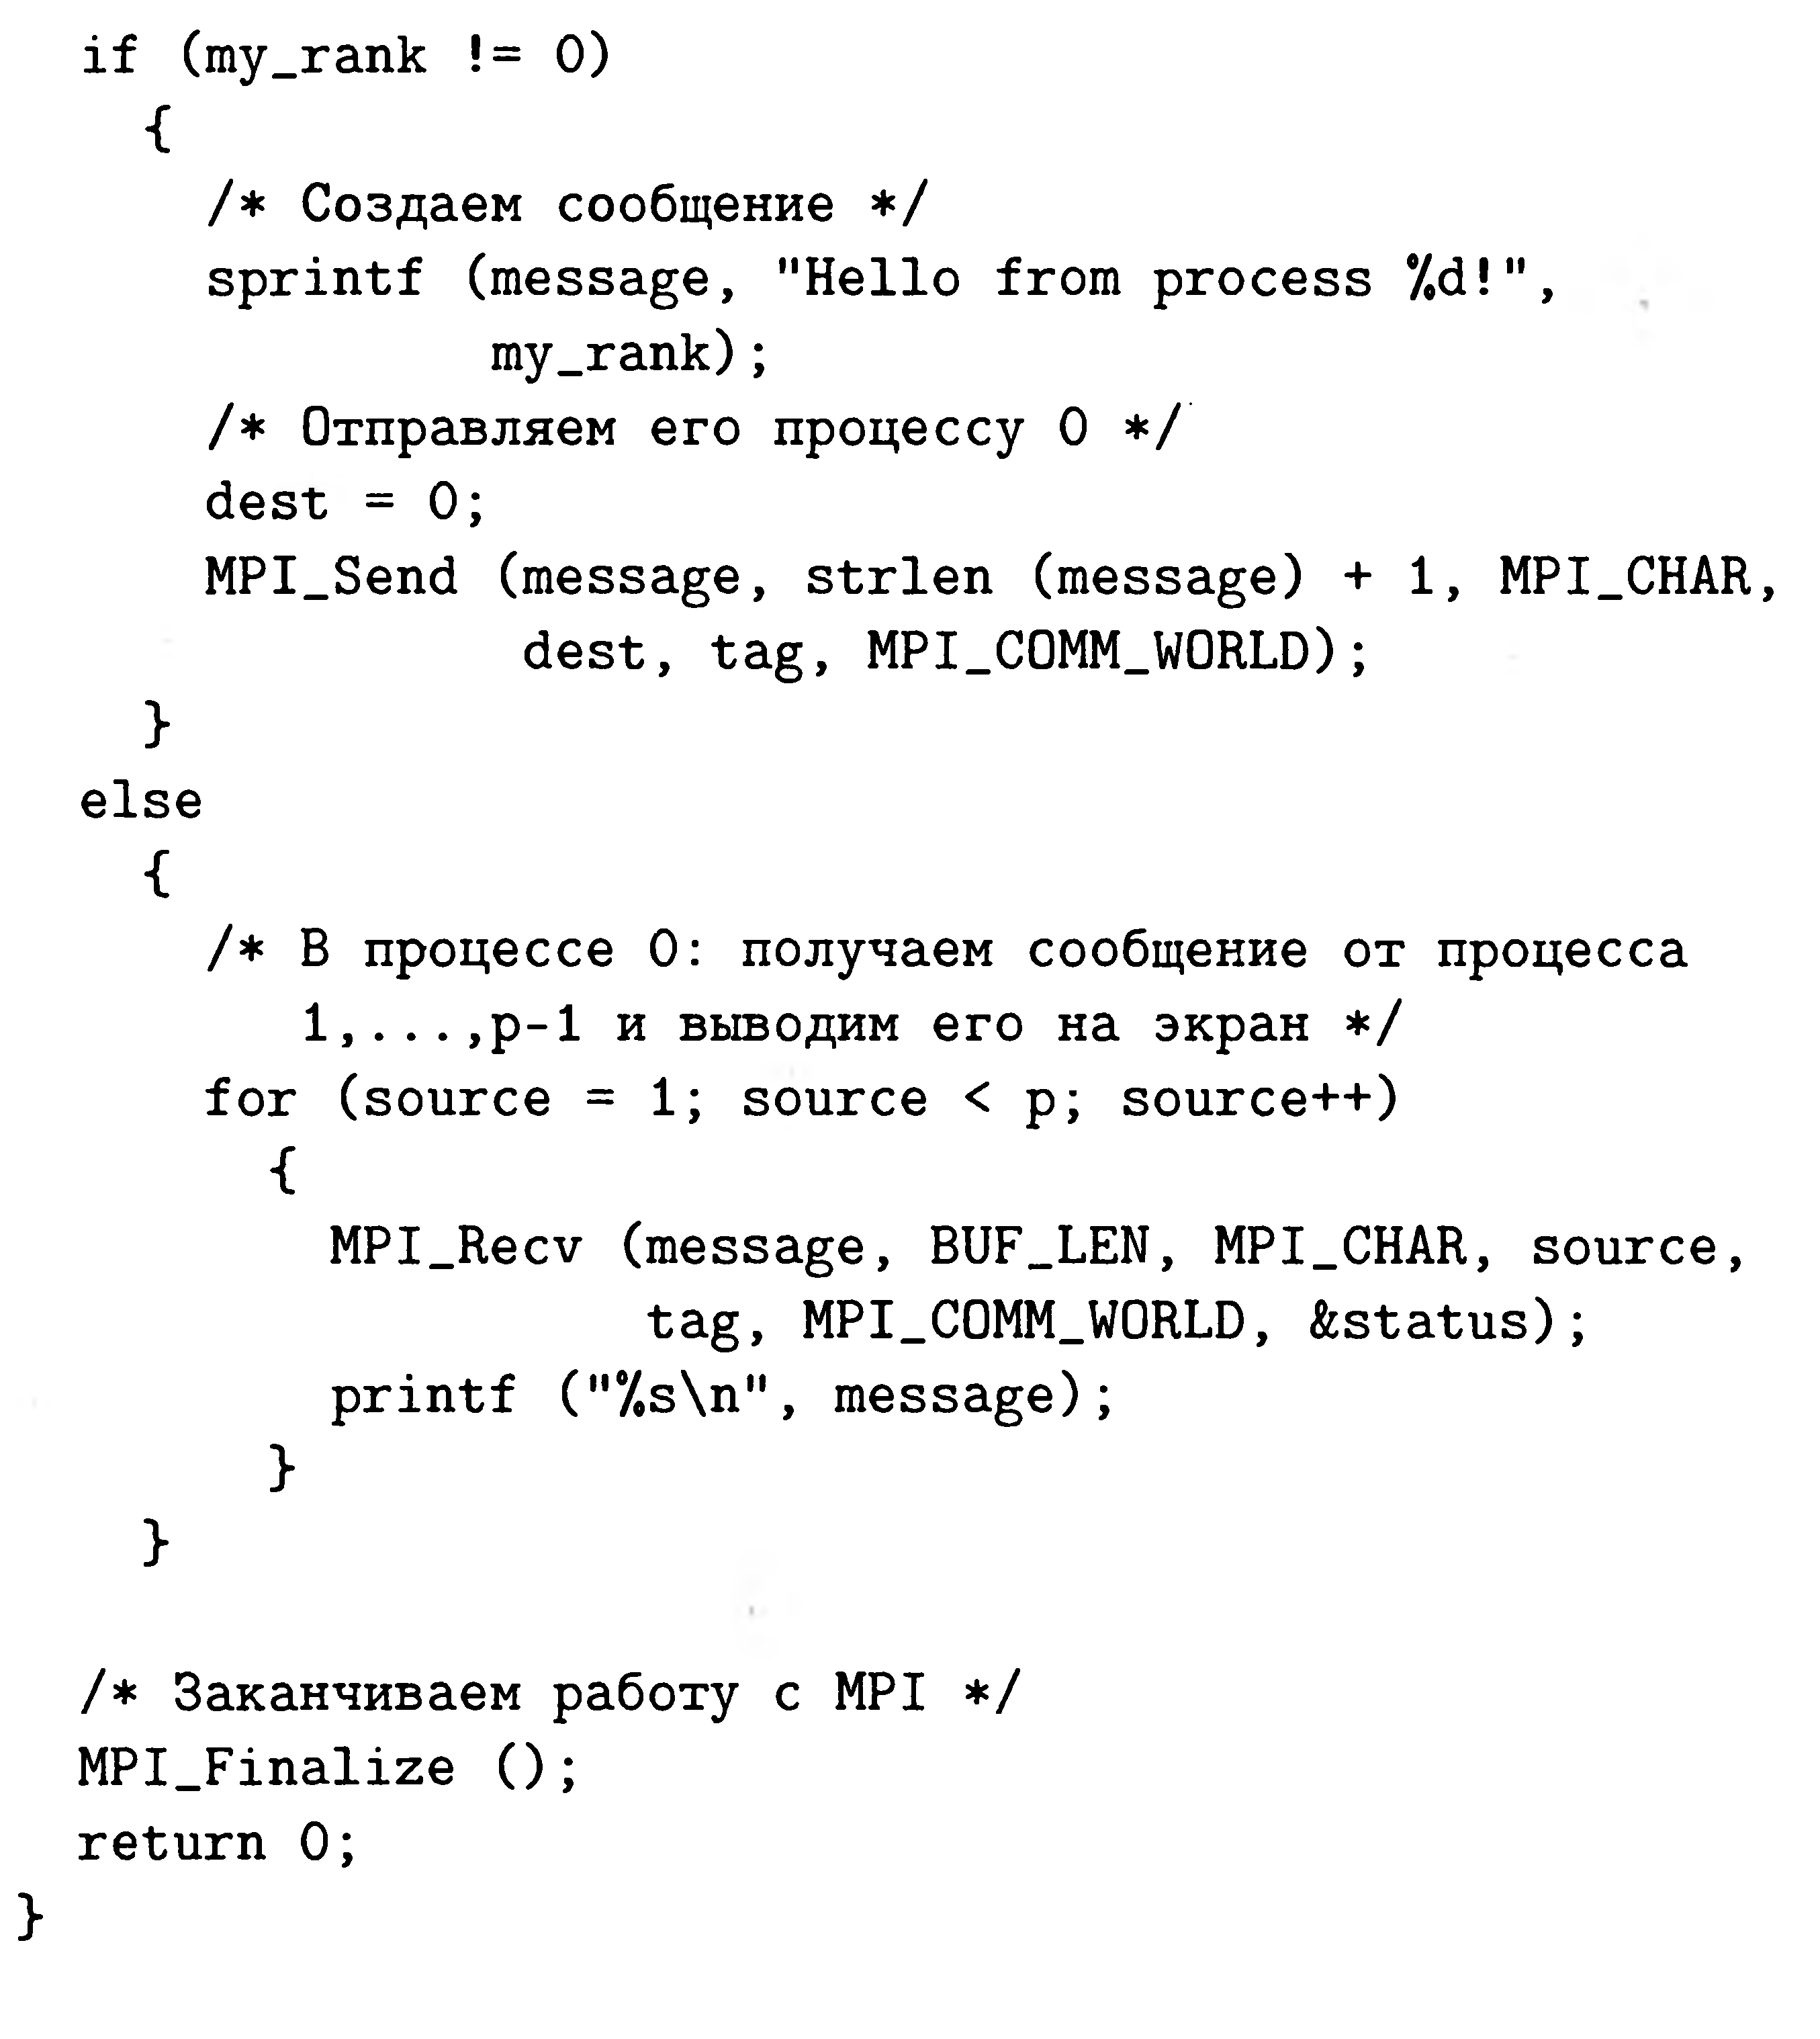

Slide 55
Краткое сравнение с PVM
По сравнению с PVM, MPI - это СЛОЖНЫЙ пакет.
То, что в PVM реализовано одним-единственным способом, в MPI может быть сделано несколькими, про которые говорится:
способ А прост в использовании, но не очень эффективен;
способ Б сложнее, но эффективнее;
а способ В сложнее и эффективнее при определенных условиях.
Изложение в доступных через Интернет учебниках рассчитано на профессиональных программистов, а не на прикладников, потому что упорядочено по областям применения (способы А, Б и В в одной главе), а не по уровням сложности (способ А в первой главе, способ Б в следующей, способ В в приложении).

Slide 56
OpenMP
(http://www.openmp.org)
Задуман как стандарт для программирования на масштабируемых системах с общей памятью
(работает через IPC – передача через общую память)
В стандарт OpenMP входят спецификации набора директив компилятора, процедур и переменных среды

Slide 57
Появление – 1997-1998 годы: языки Fortran, С/С++
Можно рассматривать как высокоуровневую надстройку над Pthreads

Slide 58
Директивы, классы и переменные OpenMP
Директивы
Порождение нитей
Разделение работы
Директивы синхронизации
Классы переменных
SHARED – общие
PRIVATE – приватные
Переменные
Переменные среды
Процедуры для контроля/запроса параметров среды исполнения
Процедуры для синхронизации на базе замков

Slide 59
Пример применения дирректив OpenMP
program compute_pi
parameter (n = 1000)
integer i
double precision w,x,sum,pi,f,a
f(a) = 4.d0/(1.d0+a*a)
w = 1.0d0/n
sum = 0.0d0;
!$OMP PARALLEL DO PRIVATE(x), SHARED(w)
!$OMP& REDUCTION(+:sum)
do i=1,n
x = w*(i-0.5d0)
sum = sum + f(x)
enddo
pi = w*sum
print *,'pi = ',pi
stop
end

Slide 60
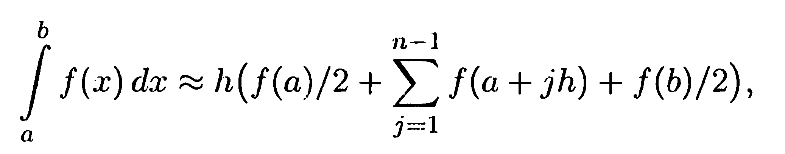
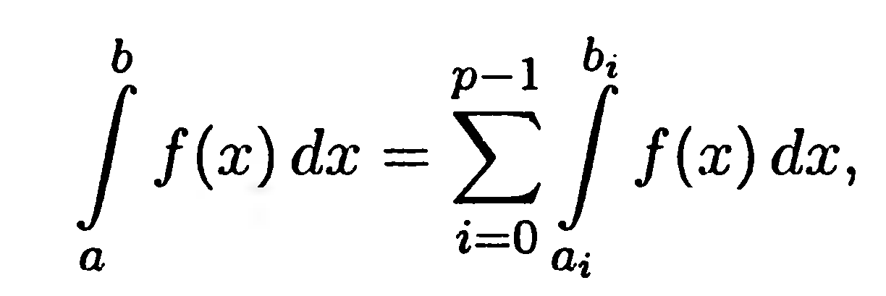
Простой пример для разных технологий
Ускорение за счет распараллеливания

